Slide 1
Training Course: Surviving Digital
Ενότητα 1 - Οδηγός γονέων για την ανάλυση ψηφιακών εργαλείων για παιδιά κάτω των 5 ετών
www.survivingdigital.eu
Χρηματοδοτείται από την Ευρωπαϊκή Ένωση. Ωστόσο, οι απόψεις και οι απόψεις που εκφράζονται είναι μόνο του ή των συγγραφέων και δεν αντικατοπτρίζουν απαραίτητα εκείνες της Ευρωπαϊκής Ένωσης ή του Ευρωπαϊκού Εκτελεστικού Οργανισμού Εκπαίδευσης και Πολιτισμού (EACEA). Ούτε η Ευρωπαϊκή Ένωση ούτε ο EACEA μπορούν να θεωρηθούν υπεύθυνοι για αυτά.

Slide 2
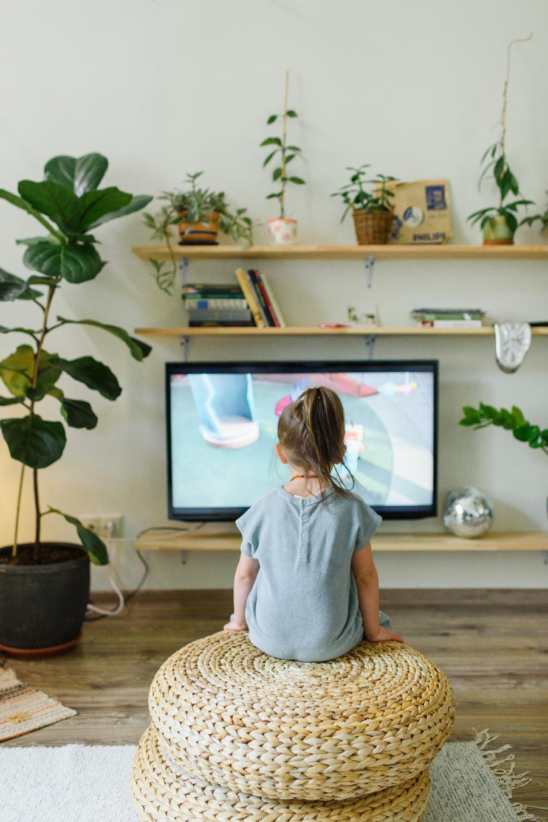
Εισαγωγή
Στόχοι
Αντιμετώπιση δεξιοτήτων και μαθησιακά αποτελέσματα
Θεωρητικές γνώσεις
Τεχνικές
Μελέτη περίπτωσης και δραστηριότητες
Συμβουλές και υποδείξεις

Slide 3
Εισαγωγή
Με οθόνες σχεδόν παντού, η παρακολούθηση του χρόνου οθόνης ενός παιδιού μπορεί να είναι δύσκολη για τους γονείς. Για να περιπλέκονται τα πράγματα, ο χρόνος οθόνης μπορεί να είναι εκπαιδευτικός και να υποστηρίξει την κοινωνική ανάπτυξη των παιδιών. Πώς λοιπόν διαχειρίζεστε τον χρόνο οθόνης του παιδιού σας;
Κάθε χρόνος που αφιερώνει ένα παιδί κοιτάζοντας μια ηλεκτρονική οθόνη θεωρείται χρόνος οθόνης (με λίγες εξαιρέσεις).
Βλέποντας τηλεόραση και ταινίες
Παίζοντας ηλεκτρονικά παιχνίδια
Παρακολούθηση βίντεο σε πλατφόρμες όπως το YouTube
Κοιτάζοντας τα μέσα κοινωνικής δικτύωσης
Χρήση υπολογιστή, τηλεφώνου και tablet για οποιονδήποτε λόγο
Χρήση ηλεκτρονικού αναγνώστη
Το ερώτημα λοιπόν είναι: «Πώς μπορούμε να βοηθήσουμε τους γονείς να περιορίσουν αυτόν τον παθητικό χρόνο οθόνης για τα παιδιά τους;»

Slide 4
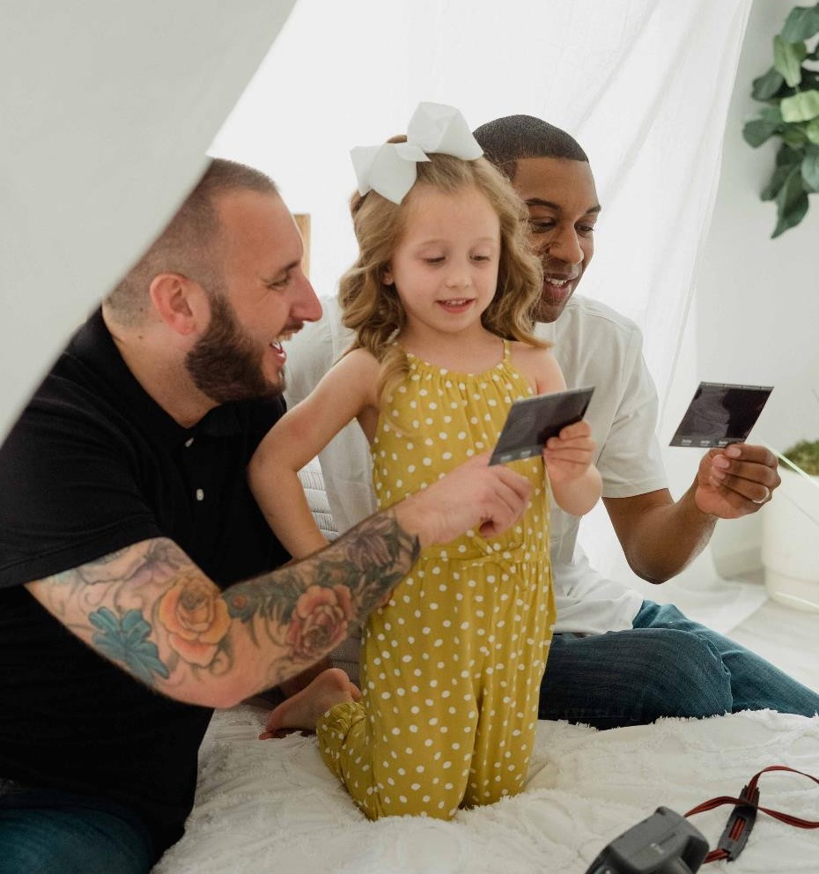
Στόχοι
Ο σκοπός αυτής της ενότητας είναι να παρέχει ένα ισχυρό σύνολο κριτηρίων και εργαλείων για την αξιολόγηση ψηφιακού περιεχομένου που απευθύνεται σε μικρά παιδιά. Ο στόχος είναι να βοηθηθούν αυτά τα ενδιαφερόμενα μέρη να βοηθήσουν τους γονείς να πλοηγηθούν στην πολυπλοκότητα του χρόνου οθόνης, να διευκολύνουν την επιλογή εφαρμογών υψηλής ποιότητας και να καλλιεργήσουν ένα περιβάλλον όπου οι ψηφιακές εμπειρίες είναι τόσο εκπαιδευτικά επωφελείς όσο και ευνοϊκές για τη συνολική ανάπτυξη του παιδιού.
«Αν διδάσκουμε σήμερα όπως διδάξαμε χθες, κλέβουμε τα παιδιά μας το αύριο.» - John Dewey
Αυτή η ενότητα θα εμβαθύνει στη διακριτική ικανότητα της αποτελεσματικής διαχείρισης του χρόνου οθόνης για παιδιά ηλικίας 5 ετών και κάτω. Η βασική δεξιότητα που εξετάζεται εδώ είναι η ικανότητα των γονέων να αξιολογούν κριτικά το ψηφιακό περιεχόμενο και να λαμβάνουν τεκμηριωμένες αποφάσεις σχετικά με τη χρήση της τεχνολογίας που βασίζεται στην οθόνη στην πρώιμη παιδική ηλικία. Συνεπάγεται την κατανόηση των αναπτυξιακών επιπτώσεων του χρόνου οθόνης, τον καθορισμό κατάλληλων ορίων και τον εντοπισμό ψηφιακών προϊόντων που δεν είναι μόνο κατάλληλα για την ηλικία, αλλά και εμπλουτίζουν και εκπαιδευτικά.

Slide 5
Καλυπτόμενες δεξιότητες
01
Ανοιχτή επικοινωνία γονέα/παιδιού
02
Κατανόηση των περιεχομένων των διαφόρων εφαρμογών
03
Γνώση ρυθμίσεων ασφαλείας
04
Έρευνα και δοκιμή διαφόρων εφαρμογών
05
Ενεργή συμμετοχή των γονέων

Slide 6
Θεωρητικές γνώσεις
Είναι σημαντικό οι γονείς να επιβάλλουν ορισμένους κανόνες σχετικά με τα όρια του χρόνου που αφιερώνουν στις οθόνες (και να τους σέβονται επίσης). Είναι σημαντικό να σημειωθεί ότι ο χρόνος οθόνης για εικονική μάθηση δεν υπολογίζεται στα προτεινόμενα όρια, αν και εξακολουθούν να ισχύουν οι συνήθεις ανησυχίες σχετικά με τον χρόνο οθόνης, όπως η μειωμένη σωματική δραστηριότητα και ο κακός ύπνος. Επιπλέον, οι βιντεοκλήσεις με μακρινούς συγγενείς και φίλους δεν περιλαμβάνονται γενικά στους περιορισμούς χρόνου οθόνης.
Ο χρόνος στην οθόνη μπορεί να συσσωρευτεί πιο γρήγορα από ό,τι φαντάζεστε. Είναι εύκολο να παραδώσετε ένα τηλέφωνο για να διασκεδάσετε το παιδί σας ή να μοιραστείτε βίντεο και φωτογραφίες στο διαδίκτυο. Επιπλέον, το παιδί σας μπορεί να χρησιμοποιεί διαφορετικές συσκευές στο σχολείο ή με φίλους.
Ο υπερβολικός χρόνος οθόνης και η τακτική έκθεση σε προγράμματα κακής ποιότητας έχουν συνδεθεί με: 1) Παχυσαρκία. 2) Ανεπαρκές πρόγραμμα ύπνου και ανεπαρκής ύπνος. 3) Προβλήματα συμπεριφοράς. 4) Καθυστερήσεις στην ανάπτυξη γλωσσικών και κοινωνικών δεξιοτήτων. 5) Βία. 6) Προβλήματα προσοχής. 7) Λιγότερος χρόνος μάθησης.
Λάβετε υπόψη ότι ο μη δομημένος χρόνος παιχνιδιού είναι πιο πολύτιμος για τον αναπτυσσόμενο εγκέφαλο ενός μικρού παιδιού από τα ηλεκτρονικά μέσα. Τα παιδιά κάτω των 2 ετών είναι πιο πιθανό να μάθουν όταν αλληλεπιδρούν και παίζουν με γονείς, αδέρφια και άλλα παιδιά και ενήλικες. Μέχρι την ηλικία των 2 ετών, τα παιδιά μπορεί να επωφεληθούν από ορισμένους τύπους χρόνου οθόνης, όπως ο προγραμματισμός με μουσική, κίνηση και ιστορίες. Παρακολουθώντας μαζί, μπορείτε να βοηθήσετε το παιδί σας να καταλάβει τι βλέπει και να το εφαρμόσει στην πραγματική ζωή. Ωστόσο, ο παθητικός χρόνος οθόνης δεν πρέπει να αντικαθιστά την ανάγνωση, το παιχνίδι ή την επίλυση προβλημάτων.

Slide 7
Πώς να περιορίσετε τον χρόνο οθόνης;
Το πρόβλημα για πολλούς καλοπροαίρετους γονείς είναι ότι οι κανόνες που περιορίζουν ή απαγορεύουν τον χρόνο οθόνης μπορεί να είναι άκαμπτοι και δύσκολο να εφαρμοστούν. Τι να κάνω? Η Lisa Guernsey, συν-συγγραφέας του Tap, Click, Read: Growing Readers in a World of Screens προτείνει να χρησιμοποιήσετε τα "3 C's" για να σας βοηθήσουν να αποφασίσετε πότε ο χρόνος οθόνης είναι εντάξει:
Περιεχόμενο: Τι βλέπει ή παίζει το παιδί μου; Μπορούν να καταλάβουν τι κάνουν ή δυνητικά να μάθουν από αυτό;
Πλαίσιο: Πώς ήταν η μέρα του παιδιού μου μέχρι τώρα; Έχουμε μιλήσει και αλληλεπιδράσει πολύ ή έχουν συνδεθεί για ώρες;
Παιδί: Πώς ανταποκρίνεται το παιδί σας στα πολυμέσα οθόνης; Όταν τελειώσει ο χρόνος οθόνης, ξεσπούν με νέες ιδέες και ερωτήσεις που θέλουν να εξερευνήσουν; Ή μήπως γίνονται ευερέθιστοι, ανήσυχοι ή αποτραβηγμένοι; Γιατί το παιδί σας ελκύεται από συγκεκριμένα μέσα και τι αποκομίζει από αυτό;

Slide 8
Ποιες είναι οι καλύτερες τεχνικές για να διασφαλιστεί ένα ποιοτικό χρονικό διάστημα «οθόνης»;
Κάντε προεπισκόπηση προγραμμάτων, παιχνιδιών και εφαρμογών, προτού επιτρέψετε στο παιδί σας να τα δει ή να παίξει μαζί τους. Οργανισμοί όπως το Common Sense Media διαθέτουν αξιολογήσεις προγραμματισμού και αξιολογήσεις για να σας βοηθήσουν να προσδιορίσετε τι είναι κατάλληλο για την ηλικία του παιδιού σας. Ακόμα καλύτερα, παρακολουθήστε, παίξτε ή χρησιμοποιήστε τα με το παιδί σας.
Αναζητήστε διαδραστικές επιλογές που απασχολούν το παιδί, αντί για εκείνες που απαιτούν απλώς σπρώξιμο και σάρωση ή κοιτάζοντας επίμονα την οθόνη.
Χρησιμοποιήστε γονικούς ελέγχους για να αποκλείσετε ή να φιλτράρετε περιεχόμενο στο Διαδίκτυο.
Βεβαιωθείτε ότι το παιδί σας είναι κοντά σας κατά τη διάρκεια της οθόνης, ώστε να μπορείτε να επιβλέπετε τις δραστηριότητές του.
Ρωτήστε το παιδί σας τακτικά με ποια προγράμματα, παιχνίδια και εφαρμογές έχει παίξει κατά τη διάρκεια της ημέρας.
Όταν παρακολουθείτε προγράμματα με το παιδί σας, συζητήστε τι παρακολουθείτε και εκπαιδεύστε το σχετικά με τις διαφημίσεις και τις διαφημίσεις.
Ένας άλλος τρόπος για να ελέγχετε καλύτερα τον χρόνο που αφιερώνουν τα παιδιά σας σε ηλεκτρονικές συσκευές είναι να δημιουργήσετε ένα σχέδιο περιορισμού οθόνης. Δοκιμάστε το διαδικτυακό εργαλείο του AAP για τη δημιουργία ενός οικογενειακού προγράμματος πολυμέσων που σχεδιάστηκε από την Αμερικανική Ακαδημία Παιδιατρικής. Μπορείτε να το εξατομικεύσετε ανάλογα με τις ηλικίες των παιδιών σας, τις αξίες σας και τη ρουτίνα της οικογένειάς σας.
Πώς να αναγνωρίσετε μια καλή εφαρμογή από μια κακή εφαρμογή; Σε αυτήν την ψηφιακή εποχή, όπου η αγορά εφαρμογών κατακλύζεται από χιλιάδες επιλογές που χαρακτηρίζονται ως «φιλικές προς τα παιδιά» ή «εκπαιδευτικές», είναι σημαντικό να διακρίνουμε ποιες συμβάλλουν πραγματικά στην ανάπτυξη ενός παιδιού και ποιες είναι απλώς ψηφιακές περισπασμοί. Στις επόμενες σελίδες, θίγουμε βασικούς παράγοντες που βοηθούν στη διάκριση μιας καλής εκπαιδευτικής εφαρμογής από μια λιγότερο ωφέλιμη.

Slide 9
1. Εκπαιδευτικό Περιεχόμενο και Σαφείς Μαθησιακοί Στόχοι
Μια καλή εφαρμογή θα έχει σαφείς εκπαιδευτικούς στόχους που ευθυγραμμίζονται με τα αναπτυξιακά ορόσημα. Θα παρέχει ένα ελκυστικό περιβάλλον μάθησης όπου τα παιδιά μπορούν να αποκτήσουν νέες δεξιότητες ή να εξασκήσουν τις ήδη υπάρχουσες. Αυτοί οι στόχοι πρέπει να αναφέρονται ρητά στην περιγραφή της εφαρμογής και να είναι εμφανείς μέσω των δραστηριοτήτων της.
2. Χωρίς διαφημίσεις
Οι καλές εφαρμογές εστιάζουν στη μαθησιακή εμπειρία του παιδιού και όχι στη δημιουργία εσόδων μέσω διαφημίσεων. Δεν εκθέτουν τα παιδιά σε διαφημίσεις, οι οποίες μπορεί να αποσπούν την προσοχή και μπορεί να οδηγήσουν σε ανεπιθύμητο περιεχόμενο. Μια καλή εφαρμογή διατηρεί ένα ασφαλές περιβάλλον για να μαθαίνει και να παίζει το παιδί.
3. Ενθαρρύνετε τις δραστηριότητες εκτός σύνδεσης
Οι ποιοτικές εφαρμογές επεκτείνουν την εμπειρία εκμάθησης πέρα από την οθόνη, ενθαρρύνοντας δραστηριότητες εκτός σύνδεσης. Προτρέπουν τα παιδιά να εφαρμόσουν όσα έμαθαν στον πραγματικό κόσμο, διασφαλίζοντας ότι η ψηφιακή εμπειρία αποτελεί μέρος ενός ευρύτερου εκπαιδευτικού ταξιδιού.
4. Ισορροπημένα διαδραστικά στοιχεία
Η αλληλεπίδραση θα πρέπει να εξυπηρετεί έναν σκοπό στη μαθησιακή διαδικασία, απαιτώντας συλλογισμό και επίλυση προβλημάτων και όχι απλώς αγγίξιμο ή σάρωση. Μια καλή εφαρμογή θα εξισορροπήσει τη διαισθητική πλοήγηση με την ανάγκη γνωστικής αλληλεπίδρασης με το περιεχόμενο.
5. Καθορισμένος χρόνος παιχνιδιού
Οι καλές εφαρμογές διαθέτουν ενσωματωμένες λειτουργίες που βοηθούν στη διαχείριση του χρόνου αναπαραγωγής, διασφαλίζοντας ότι η εμπειρία είναι πλούσια αλλά πεπερασμένη. Αποφεύγουν σχέδια που ενθαρρύνουν το ατελείωτο παιχνίδι, αντ' αυτού προάγουν μια υγιή ισορροπία μεταξύ του χρόνου οθόνης και άλλων δραστηριοτήτων.
6. Υποστηρίζει τη θετική συμπεριφορά
Οι καλύτερες εκπαιδευτικές εφαρμογές υποστηρίζουν τη μάθηση μέσω θετικής ενίσχυσης. Ενθαρρύνουν τα παιδιά ανταμείβοντας την πρόοδο και προσφέροντας ενθάρρυνση για προσπάθειες, όχι μόνο για σωστές απαντήσεις, βοηθώντας στην οικοδόμηση αυτοπεποίθησης και ανθεκτικότητας.
7. Μη βίαιη συμπεριφορά
Το περιεχόμενο θα πρέπει να είναι απαλλαγμένο από βία, προάγοντας ένα ασφαλές και φιλικό περιβάλλον για τα παιδιά. Αυτό περιλαμβάνει την αποφυγή της σωματικής βίας, της επιθετικής γλώσσας και κάθε μορφής αρνητικής αλληλεπίδρασης.
8. Προωθεί αξίες με νόημα
Οι εκπαιδευτικές εφαρμογές θα πρέπει να ενσταλάξουν σημαντικές αξίες όπως η συνεργασία, η φιλία και ο σεβασμός. Μπορούν να το κάνουν αυτό μέσω της ιστορίας, της ανάπτυξης χαρακτήρων και των προκλήσεων που παρουσιάζονται στην εφαρμογή.

Slide 10
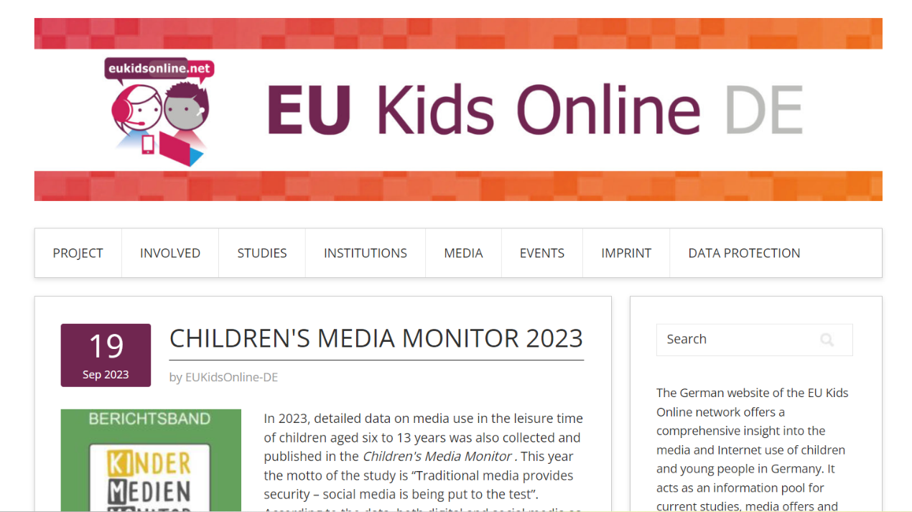
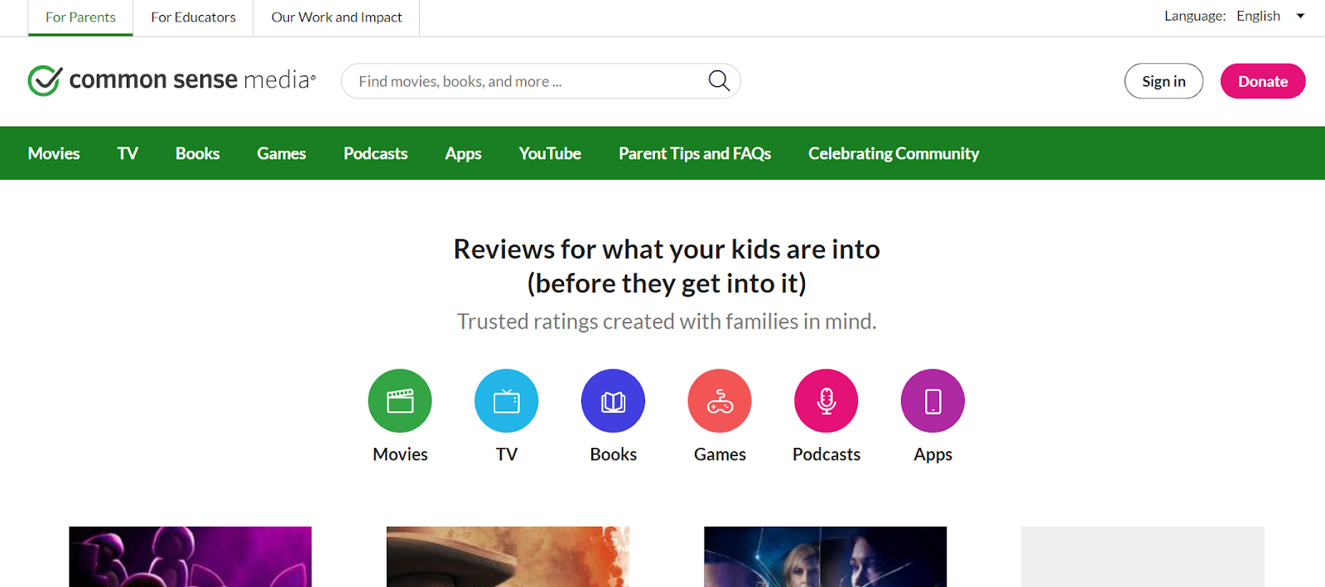
Μελέτη περίπτωσης 1: Έρευνα για τα ΜΜΕ κοινής λογικής
Μελέτη περίπτωσης 2: Παιδιά της ΕΕ στο διαδίκτυο
Είδος: Ερευνητικό έργο
Τοποθεσία: Ευρώπη
Ομάδα στόχος: Παιδιά, γονείς, υπεύθυνοι χάραξης πολιτικής
Περιγραφή: Ένα διεθνές ερευνητικό δίκτυο που επιδιώκει να βελτιώσει τις γνώσεις σχετικά με τις διαδικτυακές ευκαιρίες, τους κινδύνους και την ασφάλεια των ευρωπαϊκών παιδιών.
Στόχοι: Παροχή τεκμηριωμένων γνώσεων για ενημέρωση πολιτικής και πρακτικής σχετικά με τις διαδικτυακές εμπειρίες των παιδιών.
Αντίκτυπος: Τα ευρήματά τους χρησιμοποιούνται σε ολόκληρη την Ευρωπαϊκή Ένωση για τη διαμόρφωση πολιτικών και εκπαίδευσης σχετικά με τη χρήση των ψηφιακών μέσων από τα παιδιά.
Διαδικτυακή παραπομπή: Οι εκθέσεις και οι δημοσιεύσεις βρίσκονται στον ιστότοπο EU Kids Online: https://eukidsonline.de/
Τύπος: Μη Κερδοσκοπικός Οργανισμός
Τοποθεσία: Ηνωμένες Πολιτείες (με παγκόσμιους πόρους)
Ομάδα στόχος: Γονείς, εκπαιδευτικοί, υπεύθυνοι χάραξης πολιτικής
Περιγραφή: Παρέχει ανεξάρτητες κριτικές, αξιολογήσεις ηλικίας και άλλες πληροφορίες σχετικά με όλους τους τύπους μέσων που απευθύνονται σε παιδιά και οικογένειες.
Στόχοι: Να προσφέρει πληροφορίες και εργαλεία για να βοηθήσει τις οικογένειες να λαμβάνουν τεκμηριωμένες αποφάσεις σχετικά με τα μέσα και την τεχνολογία.
Αντίκτυπος: Οι πόροι του Common Sense Media χρησιμοποιούνται ευρέως για την επιλογή κατάλληλων μέσων για παιδιά και για την εκπαίδευση στον ψηφιακό γραμματισμό.
Διαδικτυακή αναφορά: Μπορείτε να βρείτε πόρους και έρευνα στον ιστότοπο Common Sense Media: https://www.commonsensemedia.org/

Slide 11
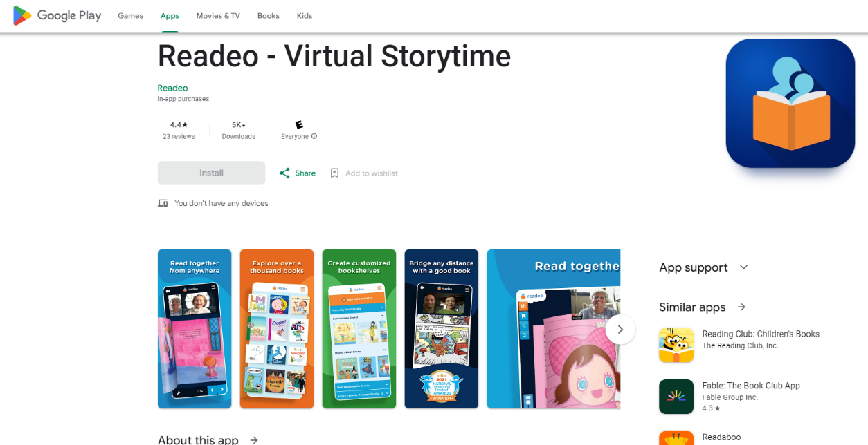
Παραδείγματα εφαρμογών προς χρήση:
1.Readeo - Virtual Story Time
Για Ηλικίες 0-2: Σε αυτήν την ηλικία, είναι σημαντικό να σημειωθεί ότι η Αμερικανική Ακαδημία Παιδιατρικής συνιστά να αποφεύγεται η χρήση μέσων οθόνης εκτός από τη συνομιλία μέσω βίντεο για παιδιά κάτω των 18 έως 24 μηνών. Έτσι, για τους νεότερους σε αυτήν την ηλικιακή ομάδα, εστιάστε σε εφαρμογές που μπορούν να χρησιμοποιηθούν για αλληλεπίδραση με γονείς ή οικογένεια μέσω συνομιλίας μέσω βίντεο.
Σκοπός: Τα μέλη της οικογένειας μπορούν να διαβάζουν ιστορίες στα παιδιά μέσω βιντεοκλήσης.
Πλεονεκτήματα: Ενθαρρύνει το δέσιμο της οικογένειας και τις πρώιμες δεξιότητες αλφαβητισμού.
Ελάχιστη ηλικία: 18 μηνών+, ιδανική για χρήση με την αλληλεπίδραση με τους γονείς.
Σύνδεσμος: https://www.readeo.com/

Slide 12
2. Παίξτε και μάθετε επιστήμη από την PBS KIDS
Για Ηλικίες 2-3: Σε αυτήν την ηλικία, μπορεί να εισαχθεί λίγος χρόνος οθόνης με εκπαιδευτικό περιεχόμενο, ιδανικά μέσω κοινών εμπειριών με έναν γονέα ή έναν φροντιστή.
Σκοπός: Εισάγει βασικές έννοιες της επιστήμης μέσα από παιχνίδια και πρακτικές δραστηριότητες.
Δυνατά σημεία: Χωρίς διαφημίσεις, προωθεί δραστηριότητες εκτός σύνδεσης και ευθυγραμμίζεται με εκπαιδευτικούς στόχους.
Ελάχιστη ηλικία: 2 ετών, υπό την καθοδήγηση γονέα.
Ιστότοπος: https://pbskids.org/apps/play-and-learn-science-.html

Slide 13
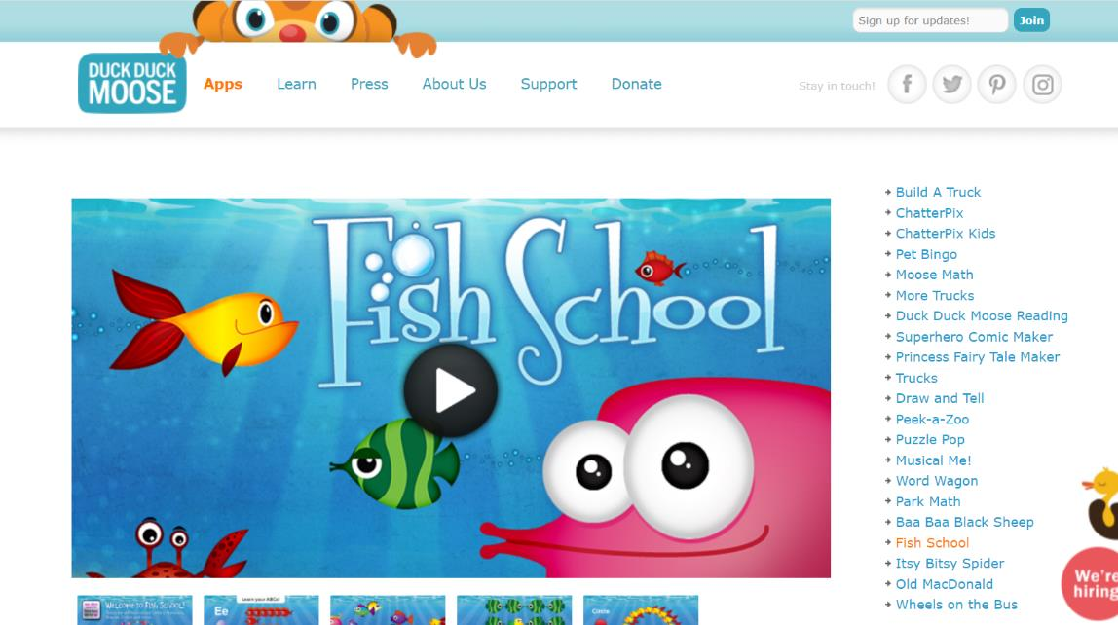
3.Εφαρμογή Duck Duck Moose (όπως "Fish School")
Για Ηλικίες 2-3: Σε αυτήν την ηλικία, μπορεί να εισαχθεί λίγος χρόνος οθόνης με εκπαιδευτικό περιεχόμενο, ιδανικά μέσω κοινών εμπειριών με έναν γονέα ή έναν φροντιστή.
Σκοπός: Καλύπτει διάφορα εκπαιδευτικά θέματα από γράμματα μέχρι σχήματα και χρώματα.
Πλεονεκτήματα: Χωρίς διαφημίσεις, διαδραστικό και σχεδιασμένο για μάθηση μικρών παιδιών.
Ελάχιστη ηλικία: 2 ετών.
Ιστότοπος: https://www.duckduckmoose.com/educational-iphone-itouch-apps-for-kids/fish-school/

Slide 14
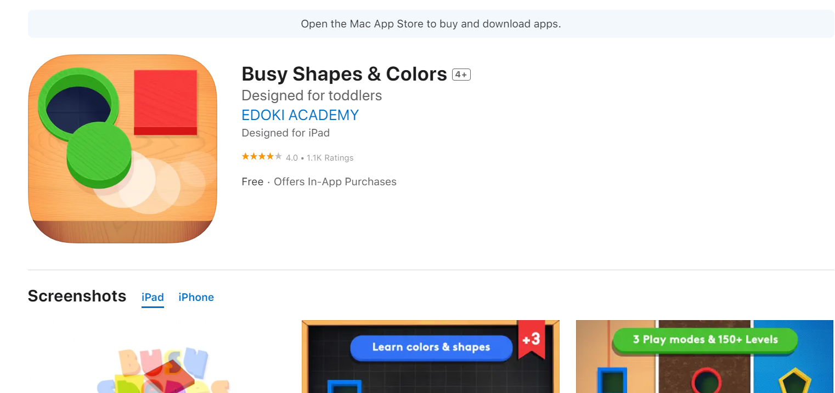
4.Απασχολημένα σχήματα & χρώματα
Για Ηλικίες 3-5: Τα παιδιά σε αυτό το στάδιο μπορούν να επωφεληθούν από πιο δομημένο εκπαιδευτικό περιεχόμενο που εξακολουθεί να επιτρέπει δημιουργικό παιχνίδι.
Σκοπός: Βελτιώνει τις δεξιότητες επίλυσης προβλημάτων, αναγνώρισης χρωμάτων και αντιστοίχισης σχημάτων.
Πλεονεκτήματα: Διαδραστική μάθηση χωρίς διαφημίσεις. Ο χρόνος παιχνιδιού είναι περιορισμένος και εστιασμένος.
Ελάχιστη ηλικία: 3 ετών.
Ιστότοπος: https://www.commonsensemedia.org/app-reviews/busy-shapes-colors

Slide 15
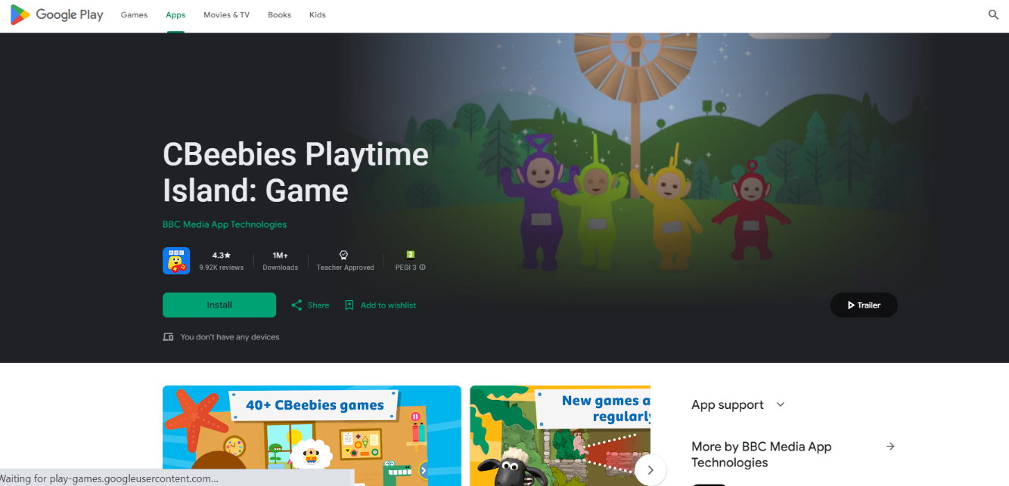
5. CBeebies Playtime Island
Για Ηλικίες 3-5: Τα παιδιά σε αυτό το στάδιο μπορούν να επωφεληθούν από πιο δομημένο εκπαιδευτικό περιεχόμενο που εξακολουθεί να επιτρέπει δημιουργικό παιχνίδι.
Σκοπός: Προσφέρει μια ποικιλία από εκπαιδευτικά παιχνίδια βασισμένα σε χαρακτήρες CBeebies.
Δυνατά σημεία: Ασφαλές περιβάλλον χωρίς διαφημίσεις με περιεχόμενο σχεδιασμένο για τα πρώτα χρόνια.
Ελάχιστη ηλικία: 3 ετών.
Ιστότοπος: https://play.google.com/store/apps/details?id=uk.co.bbc.cbeebiesplaytimeisland&hl=el

Slide 16
Πρακτικές δραστηριότητες για γονείς
Επιλογή εφαρμογής - Τύπος εργαστηρίου: Ομάδα F2F
Σκοπός: να εξασκηθείτε στην επιλογή ποιοτικών εκπαιδευτικών εφαρμογών χρησιμοποιώντας τα παρεχόμενα κριτήρια.
Διάρκεια / Υλικά: συνεδρία 1 ώρας, έντυπη λίστα ελέγχου κριτηρίων εφαρμογής.
Οδηγίες: Συζήτηση με συντονιστή και ομαδική δραστηριότητα χρησιμοποιώντας πραγματικά παραδείγματα εφαρμογών.
Οικογενειακό πρόγραμμα χρόνου οθόνης - Τύπος: Ατομικό στο διαδίκτυο
Σκοπός: η ανάπτυξη ενός εξατομικευμένου οικογενειακού προγράμματος χρόνου οθόνης.
Διάρκεια/υλικά: συνεδρία 30 λεπτών, εργαλείο προγραμματισμού ψηφιακού χρόνου οθόνης.
Οδηγίες: Οδηγός για το πώς να χρησιμοποιήσετε το ψηφιακό εργαλείο για να δημιουργήσετε ένα ισορροπημένο πλάνο χρόνου οθόνης.
Δημιουργία ενός εργαλείου επικοινωνίας φιλικό προς τα παιδιά
Σκοπός/Στόχος: Αυτή η δραστηριότητα στοχεύει να εξοπλίσει τους γονείς με τις γνώσεις και τις δεξιότητες για να επιλέξουν και να δημιουργήσουν ένα φιλικό προς τα παιδιά εργαλείο επικοινωνίας. Θα βοηθήσει τους γονείς να αισθανθούν άνετα με τη διαδικασία τεχνικής ρύθμισης, να κατανοήσουν τη σημασία των ρυθμίσεων απορρήτου και να μάθουν πώς να ενεργοποιούν τις λειτουργίες γονικού ελέγχου.
Διάρκεια / Υλικά: Συνεδρία 30 λεπτών. Μια συσκευή συνδεδεμένη στο Διαδίκτυο (PC, tablet ή smartphone)
Οδηγίες: Οδηγός χρήστη Εργαλείου επικοινωνίας.

Slide 17
Οδηγίες:
Σκεφτείτε: Σκεφτείτε τις μαθησιακές ανάγκες του παιδιού σας, τις προτιμήσεις και τις αντιπάθειές του, τα δυνατά του σημεία και τους τομείς στους οποίους πρέπει να βελτιωθεί.
Εξερεύνηση: Επισκεφτείτε ξανά τη λίστα των εργαλείων ψηφιακής εκμάθησης που εισάγονται σε αυτήν την ενότητα. Αναζητήστε εργαλεία που ταιριάζουν με τις μαθησιακές ανάγκες και τα ενδιαφέροντα του παιδιού σας.
Επιλέξτε: Επιλέξτε μερικά εργαλεία που θεωρείτε πιο κατάλληλα. Εξετάστε ένα συνδυασμό εργαλείων που στοχεύουν σε διαφορετικούς τομείς δεξιοτήτων.
Σχέδιο: Ξεκινήστε να συντάσσετε μια ρουτίνα μάθησης. Αυτό μπορεί να είναι καθημερινά ή εβδομαδιαία ανάλογα με το πρόγραμμα του παιδιού σας. Θυμηθείτε να διατηρήσετε μια ισορροπία μεταξύ των διαφορετικών δραστηριοτήτων και φροντίστε να μην υπερφορτώνετε το παιδί σας.
Ενσωμάτωση: Ενσωματώστε τα επιλεγμένα ψηφιακά εργαλεία στη ρουτίνα. Προγραμματίστε συγκεκριμένα χρονικά διαστήματα για κάθε εργαλείο/δραστηριότητα.
Αναθεώρηση & Προσαρμογή: Αφού εφαρμοστεί το σχέδιο, παρατηρήστε τη δέσμευση και την πρόοδο του παιδιού σας. Αναθεωρήστε και προσαρμόστε το σχέδιο όπως είναι απαραίτητο για να το διατηρήσετε αποτελεσματικό και ευχάριστο για το παιδί σας.

Slide 18
Συμβουλές και συμβουλές
01
Διαδραστικές επιδείξεις: Χρησιμοποιήστε επιδείξεις αξιολογήσεων εφαρμογών σε πραγματικό χρόνο κατά τη διάρκεια της εκπαίδευσης
02
Δώστε χρόνο στους γονείς να εξερευνήσουν τις διαφορετικές λειτουργίες των ψηφιακών εργαλείων που εισάγονται σε αυτήν την ενότητα. Ενθαρρύνετέ τα να κάνουν ερωτήσεις, να δοκιμάσουν διαφορετικές ρυθμίσεις και να κατανοήσουν πώς μπορεί να προσαρμοστεί κάθε εργαλείο για να ταιριάζει στις ανάγκες του παιδιού τους.
03
Ως εκπαιδευτής, το να μοιραστείτε τις προσωπικές σας εμπειρίες μπορεί να είναι επωφελές. Εάν έχετε χρησιμοποιήσει κάποιο από αυτά τα εργαλεία στην προσωπική σας ζωή ή έχετε σχετικά ανέκδοτα από άλλους γονείς, μοιραστείτε τα. Αυτό μπορεί να κάνει τη μαθησιακή εμπειρία πιο σχετική και ελκυστική.
04
Ενσωματώστε ομαδικές συζητήσεις και πρακτικές δραστηριότητες στη διδασκαλία σας. Για παράδειγμα, θα μπορούσατε να διευκολύνετε μια συνομιλία σχετικά με την εξισορρόπηση του χρόνου οθόνης ή να δημιουργήσετε μια ομαδική δραστηριότητα όπου οι γονείς συνεργάζονται για να σχεδιάσουν ένα ψηφιακό σχέδιο μάθησης για διάφορα σενάρια.
05
Είναι σημαντικό να μιλήσουμε για τις πιθανές προκλήσεις και τα εμπόδια που μπορεί να αντιμετωπίσουν οι γονείς κατά τη χρήση αυτών των εργαλείων ή τη διαχείριση του ψηφιακού περιβάλλοντος του παιδιού τους. Η ανοιχτή συζήτηση μπορεί να βοηθήσει τους γονείς να νιώσουν πιο προετοιμασμένοι και να τους παράσχουν στρατηγικές για να ξεπεράσουν αυτές τις προκλήσεις.

Slide 19
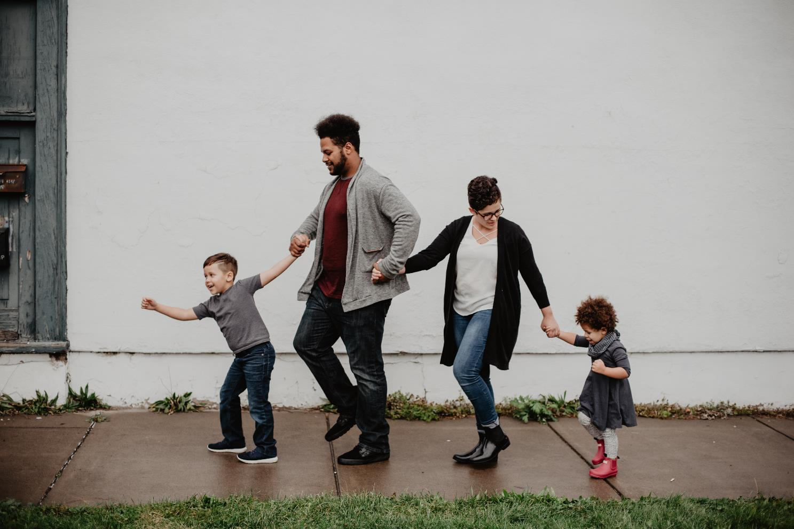
Τέλος ενότητας
Σας ευχαριστούμε που διαβάσατε αυτήν την ενότητα και ελπίζουμε να σας άρεσε και να μάθατε χρήσιμες πληροφορίες. Αυτή η ενότητα αποτελεί μέρος του εκπαιδευτικού μαθήματος Surviving Digital. οι άλλες ενότητες είναι διαθέσιμες στον ιστότοπό μας. Μείνετε ενημερωμένοι για το έργο ακολουθώντας μας στα κοινωνικά μας κανάλια!
www.survivingdigital.eu

